Slide 1
Do it! C언어 입문
20164389 멀티미디어공학과 박병주
김상엽 지음 [이지스 퍼블리싱]

Slide 2

목차
6장 : 표준 출력 함수
7장 : 연산자

Slide 3
표준 출력 함수

Slide 4
표준 출력 함수
라이브러리
라이브러리란?
C언어에서 좀 더 효과적으로 함수를 관리할 수 있도록 하는 기술임
지속적으로 업데이트가 필요한 함수들만 소스 파일에 유지하고 나머지
거의 내용이 바뀌지 않는 함수들을 따로 분리하여 라이브러리로 관리

Slide 5
표준 출력 함수
라이브러리
object파일 사용
test1.c
test.exe
void main ( )
{
Add();
}
test1.obj
main 함수의 기계어
Add 함수의 기계어
Sub 함수의 기계어
main 함수의 기계어
링크
test2.obj
Add 함수의 기계어
Sub 함수의 기계어

Slide 6
표준 출력 함수
라이브러리
library파일 사용
test1.c
test.exe
void main ( )
{
Add();
}
test1.obj
main 함수의 기계어
Add 함수의 기계어
main 함수의 기계어
링크
test2.lib
Add 함수의 기계어
Sub 함수의 기계어

Slide 7
표준 출력 함수
헤더 파일
main.c 소스 파일
void main ( )
{
int result1, result2, result3, result4;
result1 = Add(2, 3); /*오류발생 */
result2 = Sub(2, 3); /*오류발생 */
result3 = Mul(2, 3); /*오류발생 */
result4 = Div(2, 3); /*오류발생 */
}
MyMath.lib 라이브러리 파일
Add, Sub, Mul, Div 함수가 있지만 기계어로 번역되어 내용을 확인할 수 없음

Slide 8
표준 출력 함수
헤더 파일
main.c 소스 파일
(MyMath.lib 파일에 있는 함수를 사용하기 위해 각 함수 원형을 선언함)
int Add(int value1, int value2);
int Sub(int value1, int value2);
int Mul(int value1, int value2);
int Div(int value1, int value2);
MyMath.lib 라이브러리 파일
Add, Sub, Mul, Div 함수가 있지만 기계어로 번역되어 내용을 확인할 수 없음
※ 사용할 함수가 많아지면 하나하나 선언하기 번거로워짐

Slide 9
표준 출력 함수
헤더 파일
※ 사용할 함수가 많아지면 하나하나 선언하기 번거로워짐
->헤더파일 : 함수 원형들을 특정 파일에 미리 선언해둔 파일임
#include <stdio.h>
#include “Mymeth.h”

Slide 10
표준 출력 함수
전처리기
전처리기란?
컴파일러가 원하는 사항을 컴파일러에 직접 지시하는 문법

Slide 11
표준 출력 함수
#include 전처리기
컴파일러에 프로그래머가 명시한 파일을 읽도록 지시함
#include “읽을 파일 이름＂ 으로 표기함
#include “MyMath.h”
#include “C:\download\MyMath.h”

Slide 12
표준 출력 함수
#include 전처리기
Mymath.h 헤더 파일
main.c 소스 파일
(MyMath.lib 파일에 있는 함수를 사용하기 위해 각 함수 원형을 선언함)
int Add(int value1, int value2);
int Sub(int value1, int value2);
int Mul(int value1, int value2);
int Div(int value1, int value2);
#include “MyMath.h”
void main ( )
{
int result1, result2, result3, result4;
result1 = Add(2, 3); /*오류발생 */
result2 = Sub(2, 3); /*오류발생 */
result3 = Mul(2, 3); /*오류발생 */
result4 = Div(2, 3); /*오류발생 */
}
MyMath.lib 라이브러리 파일
Add, Sub, Mul, Div 함수가 있지만 기계어로 번역되어 내용을 확인할 수 없음

Slide 13
표준 출력 함수
#define 전처리기
상수나 명령문을 치환하는 문법
#define 치환할 이름 치환될 내용
#define MAX_COUNT 3
#define POW_VALUE(a) (a * a)
int data = POW_VALUE(3);

Slide 14
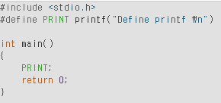

표준 출력 함수
#define 전처리기

Slide 15
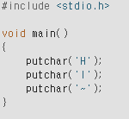
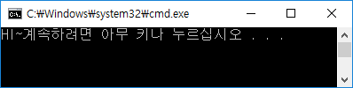
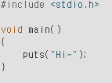
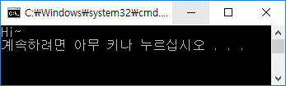
표준 출력 함수
표준 출력 함수
putchar 함수
puts 함수

Slide 16
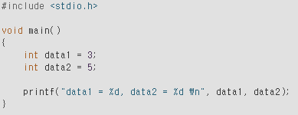

표준 출력 함수
문자열 출력 함수 printf
변수 값을 일정한 형식으로 출력하는 함수임
키워드 | %d | %f | %c | %s
출력 형식 | 정수(10진수) | 실수 | 문자 | 문자열

Slide 17
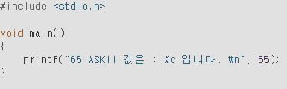
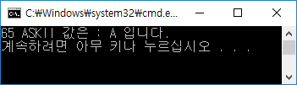
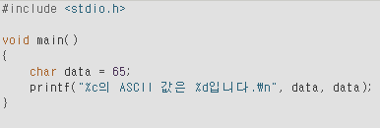
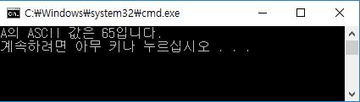
표준 출력 함수
문자열 출력 함수 printf

Slide 18
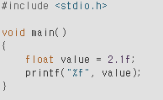

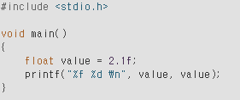

표준 출력 함수
문자열 출력 함수 printf

Slide 19
연산자

Slide 20
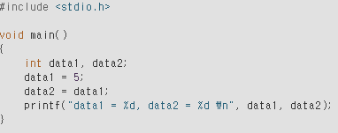
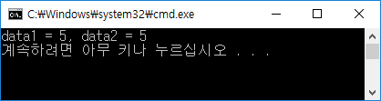
연산자
대입 연산자
x = 3 [x에 3을 대입하는 것임]

Slide 21
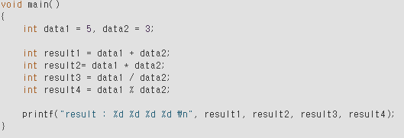
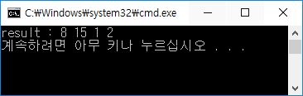
연산자
산술 연산자
+, -, *, /, %는 산술 연산자로 각각 더하기, 빼기, 곱하기, 나누기, 나머지 연산을 뜻함

Slide 22
연산자
증감 연산자
전위형
int i = 5, sum;
sum = ++i;
후위형
int i = 5, sum;
sum = i++;

Slide 23
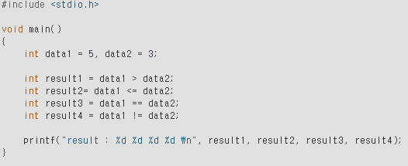
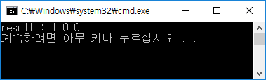
연산자
관계 연산자
관계 연산자 | 연산 특성 | 관계 연산자 | 연산 특성
A < B | A가 B보다 작으면 참 | A > B | A가 B보다 크면 참
A <= B | A가 B보다 작거나 같으면 참 | A >= B | A가 B보다 크거나 같으면 참
A == B | A와 B가 같으면 참 | A != B | A와 B가 같지 않으면 참
Notes:
ㅋㅋㅋㅋ

Slide 24
연산자
논리 연산자
A | B | A && B | A || B | !A
0 | 0 | 0 | 0 | 1
0 | 1 | 0 | 1
1 | 0 | 0 | 1 | 0
1 | 1 | 1 | 1
논리 연산자 | 연산 특성
&& | A와 B가 모두 참이어야 결과 값이 참, 하나라도 거짓이면 거짓
|| | A 또는 B가 참이면 참, 둘 다 거짓일 때만 거짓
! | A가 거짓이면 참, 참이면 거짓

Slide 25

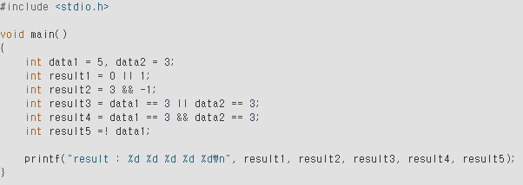
연산자
논리 연산자

Slide 26
감사합니다.
The End.

